Slide 1
Del 1
- Fælles forståelse af kerneopgaven
Notes:
Til proceslederen: Inden du gennemfører processen med medarbejderne, så sæt dig grundigt ind i drejebogen til del 1, som du finder på hjemmesiden
Denne PowerPoint -præsentation fungerer som understøttende materiale til den praktiske udførsel af Del 1. Materialet kan tilpasses, således det passer ind i fx igangværende arbejde omkring kerneopgaven.
Under hvert slide er der skrevet kommentarer. Kommentarerne udgør ikke et manuskript, men nogle forslag og opmærksomhedspunkter, som proceslederen kan vælge at anvende i sit brug af materialet.
Del 1 kan bruges til at definere kerneopgaven, hvis den ikke allerede er defineret på forhånd. Er kerneopgaven allerede defineret på forhånd, kan del 1 også bruges til at drøfte og reflektere over, hvad definitionen af kerneopgaven betyder for arbejdsfællesskabet. Denne drøftelse er vigtig under alle omstændigheder. Det er vigtigt, at alle i arbejdsfællesskabet forstår, hvad ordene i kerneopgaveformuleringen betyder.
OBS: Del 1 skal altså gennemføres uanset om kerneopgaven er defineret på forhånd eller ej.
Medarbejderne inddeles i grupper af 4-6 medarbejdere.

Slide 2
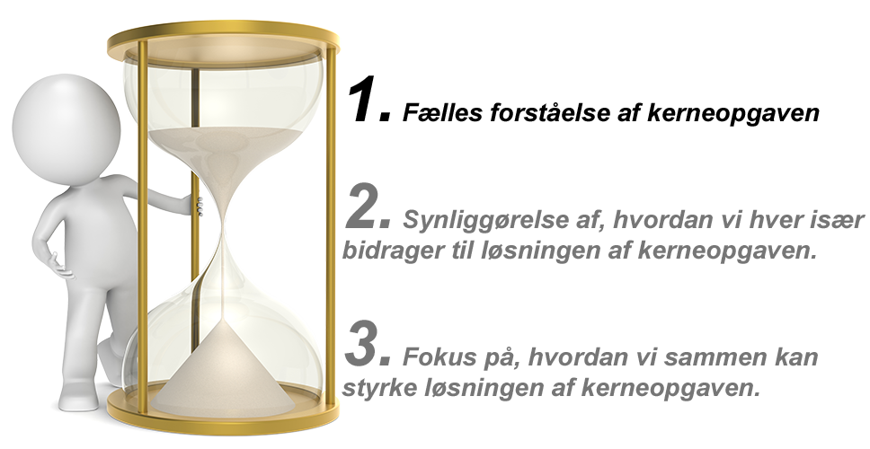
Notes:
Til proceslederen:
Proceslederen indleder med en kort begrundelse for, hvorfor en fælles forståelse af kerneopgaven er vigtig.
Proceslederen fortæller, hvordan arbejdet er planlagt, hvilke gevinster, der kan opnås og hvad, der forventes af medarbejderne.
Det er vigtigt, at alle medarbejdere i arbejdsfællesskabet involveres i dialogprocesserne, således flest mulige kommer i tale ved drøftelserne.

Slide 3
Vores definition af kerneopgaven
(Indsæt jeres definition af kerneopgaven såfremt den allerede er defineret. Hvis ikke, så slet dette slide)
Notes:
Til proceslederen:
Såfremt I allerede har en foruddefineret kerneopgave, kan definitionen indsættes og nævnes på denne slide. Proceslederen kan fx spørge om alle er bekendte med kerneopgavedefinitionen.
Hvis I skal bruge processen til at definere kerneopgaven, så gå videre til næste slide.

Slide 4
Formålet med del 1 er, at I får en fælles forståelse af jeres kerneopgave.
Det vil ske gennem en struktureret drøftelse af fire relevante dimensioner, der har betydning for definitionen og forståelsen af jeres kerneopgave:
Målgruppe
Ambition
Tilgang
Effekt
Notes:
De 4 dimensioner udgør 4 runder, som arbejdsfællesskabet skal gennemgå i del 1.

Slide 5
Runde 1: Målgruppe
1. Hvem er vi sat i verden for?
2. Hvem kan ikke undvære os?
3. Hvad ville målgruppen mangle, hvis vi ikke fandtes?
Notes:
Til proceslederen:
Forslag til fremgangsmåde til Runde 1:
5 min individuel refleksion
Gruppedrøftelse i 10 – 15 min
Fælles opsamling på drøftelserne. Alle skal i så høj grad som muligt inddrages i drøftelserne. Drøftelserne noteres ned på fx post-it og sættes op på en tavle.

Slide 6
Runde 2: Tilgang
1. Hvordan løser vi opgaven – med målgruppen eller for dem?
2. Hvilken oplevelse vil vi gerne give målgruppen?
Notes:
Til proceslederen:
Forslag til fremgangsmåden:
Gruppedrøftelse i 10 – 15 min
Fælles opsamling af drøftelserne i plenum. Her skal der i opsamlingen være fokus på, om den ønskede tilgang også går hånd i hånd med den daglige drift.
Drøftelserne noteres ned på fx post-it og sættes op på en tavle.

Slide 7
Runde 3: Ambition
1. Hvad vil vi gerne være kendt for?
2. Hvad skal vi lykkes med sammen?
Notes:
Til proceslederen:
Forslag til fremgangsmåden:
Gruppedrøftelse i 10 – 15 min
Fælles opsamling af drøftelserne i plenum.
Drøftelserne noteres ned på fx post-it og sættes op på en tavle.

Slide 8
Runde 4: Effekt
1. Hvordan kan målgruppen mærke, at vi sammen lykkes?
2. Hvordan kan vi som medarbejdere mærke, at vi lykkes med vores kerneopgave?
Notes:
Til proceslederen:
Forslag til fremgangsmåden:
Gruppedrøftelse i 10 – 15 min
Fælles opsamling af drøftelserne i plenum.
Drøftelserne noteres ned på fx post-it og sættes op på en tavle.

Slide 9
Definition af jeres kerneopgave
Opsamling på de 4 runder
Hvad er jeres bud på en kerneopgaveformulering for jeres arbejdsplads?
Notes:
Afslutningsvis gennemgås drøftelserne i fællesskab, og den fælles definition og forståelse for kerneopgaven præciseres:
Proceslederen opsummerer essensen af de 4 runder, sammen med medarbejderne.
Proceslederen synliggør de overordnede rammer for arbejdet sammen med medarbejderne, og der spørges ud i plenum ift. mulige bud på kerneopgavedefinitionen.
Det/De første forslag noteres på fx en tavle, som er synlig for alle.
Derefter kvalificeres definitionen blandt medarbejderne til alle kan se sig selv i kerneopgavedefinitionen.
Når I har fundet frem til en formulering af kerneopgavedefinitionen, er der kun tilbage at sikre en fælles forståelse af de begreber og ord, som definitionen består af. Dette sker ved, at dobbeltklikke på ordene/begreberne (se næste slide).
Lederen og MED-udvalget sørger for at kerneopgaveformuleringen nedskrives og gøres tilgængelig for medarbejderne. Det vigtigste er dog, at forståelsen af kerneopgaven lever i den daglige udførsel af arbejdet. Dertil at der løbende er en åben dialog omkring, hvorvidt arbejdsfællesskabet lever op til forståelsen af kerneopgaven. Til dette, kan del 2 og del 3 med fordel gennemføres.

Slide 10
Vores definition af kerneopgaven:
(Indsæt her jeres definition af kerneopgaven – uanset om I selv har defineret den, eller om den var defineret på forhånd)
Notes:
Til proceslederen:
Til slut skal alle i arbejdsfællesskabet dobbeltklikke på ordene i definitionen for at få en fælles drøftelse og refleksion om, hvordan de enkelte ord og begreber i formuleringen skal forstås. Det er vigtigt at opnå en fælles forståelse.

